Slide 1

Rozpoznawanie oszustw transakcyjnych
Jakub Kozłowski

Slide 2
Cel projektu
Rozpoznanie oszustw transakcyjnych
Wskazanie najbardziej narażonych grup klientów
Notes:
1. Klasyfikacja binarna czy dana transakcja jest oszustwem
2. Wskazanie, którzy klienci mają większe szansę stać się ofiarą oszustwa
Najważniejszy parametr modelu: Jak najmniej false negatives

Slide 3



Dane
kaggle.com
26 zmiennych 150 000 obserwacji
5,44% fraud
Notes:
26 zmiennych z czego 12 to id columns (sprzedawcy, klienta, email itd.)
6 numerycznych
8 kategorialnych
Zmienna celu binarna
150 tys. Obserwacji z czego 8164 to fraudy (5,44%)
Braki danych 1,1%
Braki danych w obserwacjach fraud 1,16%
account_age_days: Wiek konta w dniach.
transaction_amt: Kwota pieniędzy zaangażowana w transakcję.
transaction_adj_amt: Opłaty manipulacyjne, wymiana walut itp.
historic_velocity: Ocena według częstotliwości transakcji.
ip_address: Adres IP powiązany z transakcją.
user_agent: Informacje o przeglądarce internetowej lub urządzeniu używanym do transakcji.
email_domain: Domenowa część adresu e-mail używanego dla konta.
phone_number: Numer telefonu powiązany z kontem.
billing_city: Miasto powiązane z adresem rozliczeniowym.
billing_postal: Kod pocztowy powiązany z adresem rozliczeniowym.
billing_state: Stan lub region powiązany z adresem rozliczeniowym.
card_bin: Bankowy Numer Identyfikacyjny (BIN) karty kredytowej użytej w transakcji.
currency: Waluta użyta w transakcji.
cvv: Wartość Weryfikacyjna Karty, funkcja zabezpieczająca zazwyczaj znajdująca się na odwrocie karty kredytowej.
signature_image: Obraz podpisu powiązany z transakcją.
transaction_type: Rodzaj transakcji, np. zakup, zwrot, wypłata.
transaction_env: Środowisko, w którym dokonano transakcji, takie jak online lub w sklepie.. EVENT_TIMESTAMP**: Znacznik czasu transakcji.
applicant_name: Imię i nazwisko właściciela konta lub wnioskodawcy.. billing_address**: Adres rozliczeniowy powiązany z kontem.
merchant_id: Identyfikator sprzedawcy, w którym dokonano transakcji.
locale: Ustawienia regionalne powiązane z transakcją.
transaction_initiate: Informacje o sposobie, w jaki transakcja została zainicjowana, np. online, telefonicznie, osobiście.
days_since_last_logon: Liczba dni od ostatniego logowania lub aktywności na koncie.
initial_amount: Początkowa kwota powiązana z kontem.
EVENT_LABEL: Etykieta lub klasyfikacja zdarzenia, często używana w uczeniu nadzorowanym do wykrywania oszustw.

Slide 4

Czyszczenie danych
Przekształcenie zmiennej celu z „legit”/”fraud” na 0/1
Usunięcie wartości odstających
Braki danych – 1,1%
Zamiana zmiennej „EVENT_TIMESTAMP” na dni i miesiące
Wyciągnięcie ze zmiennej user_agent przeglądarki i systemu operacyjnego
Zamiana acc_age na zmienną porządkową
Notes:
Usunięcie wartości odstających na podstawie rozstępu międzykwartylowego
Braki danych równo rozłożone między wszystkie zmienne, tylko w zmiennej celu nie ma braków danych. Wśród obserwacji gdzie transakcja jest fraudem to braki danych występują w 1,16% takich transakcji. Brak danych w kolumnach user_agent, currency, signature_image, transaction_type, transaction_env, transaction_initiate – zmienne nominalne, pozwoliło to na zachowanie kilku dodatkowych obserwacji z fraudami
Zamiana zmiennej acc_age na zmienną porządkową z 9 rangami

Slide 5
Modele
Regresja Logistyczna
Random Forest
XGB
LGBM
Multi-layer Perceptron
Notes:
Zbudowane modele:
Regresja logistyczna (odrzucona, ponieważ bardzo wysoka współliniowość ale ze względu na duży rozmiar danych i ograniczenia sprzętowe nie byłem w stanie jej zredukować) – żeby zredukować przez usuwanie zmiennych musiałbym usunąć wszystkie najważniejsze zmienne.
Porównanie czy XGB i Random Forest w celu sprawdzenia, który uzyska lepsze wyniki (spodziewać się można że XGB) oraz LGBM żeby zobaczyć czy znaczanie szybciej się wytrenuje
MLP jako model nie oparty na drzewach (nie licząć regresji, dla której nie udało się spełnić założeń.
Dla wszystkich modeli już takie samo przygotowanie danych:
- Zbiór testowy 30%
Standaryzacja (StandardScaler) – (x – średnia)/odchylenie standardowe
Zmienne kategorialne do binarnych (OneHotEncoder)
Dla każdego under i over sampling (RandomUnderSampler (zostawienie ok. 8000 fraudów i uczciwych transakcji) i SMOTE (łączenie istniejących już punktów liniami a następnie umieszczanie odpowiedniej ilości punktów na tych liniach)
GridSearchCV – walidacja grid searchem dla różnych kombinacji parametrów

Slide 6
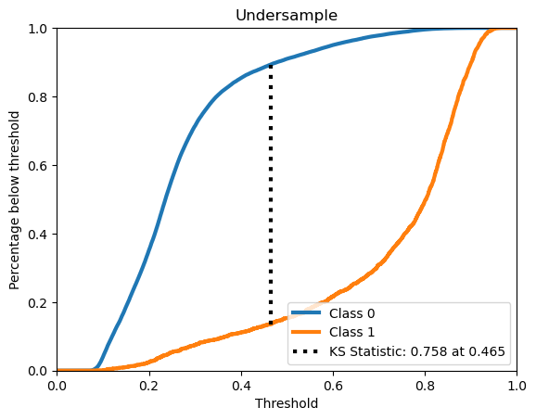
Random Forest
max_depth = 15
max_feautures = 13
min_samples_leaf = 10
min_samples_split = 20
Notes:
Max_depth – ile możliwych podziałów „w dół”
Max_features – ile zmiennych brane pod uwagę przy podziale
Min_samples_leaf – ile minimalnie musi być obserwacji żeby powstał liść
Min_samples_split – ile minimalnie musi być obserwacji żeby zaszedł podział
Cut –offy ustalane na podstawie statystki kolomogorova – smirnova (we wszystkich przypadkach poza MLP)
Pozostałe domyślne z sklearn

Slide 7
XGB
min_child_weight = 1
gamma = 1.5
Subsample = 1
Colsample_bytree = 0.6
Max_depth = 4
Notes:
min_child_weight – ilość ile musi być w nowym liściu
Gamma – jak minimalnie musi się poprawić podział żeby powstał nowy liść
Subsample – bierze cały zbiór treningowy do budowania drzew w iteracji
Colsample_bytree – 60% zmiennych losowanych do każdego tworzonego drzewa
Max_depth – głębokość drzewa
Pozostałe domyślne z xgb

Slide 8
LGBM
learning_rate = 0.01
n_estimators = 24
num_leaves = 20
max_bin = 1100
colsample_bytree = 0.64
Subsample = 0.7
Notes:
Learning_rate – zmniejszanie wag
N_estimators – liczba iteracji
Num_leaves – maksymalna llczba liści w drzewie
Max_bin – maksymalna ilość wartości w binowaniu zmiennych
Colsample_bytree – 0.64 zmiennych wybranych przed zbudowaniem drzewa
Subsample – 70% zbioru treningowego wykorzystywane w każdej iteracji
Pozostałe domyślne z lgbm

Slide 9
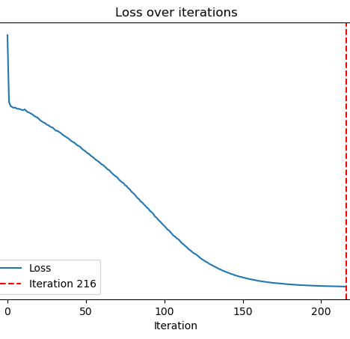
MLP
activation = tanh
max_iter = 250
hidden_layer_sizes = 300
Notes:
Activation – cyklometryczna funkcja aktywacji
Max_iter – ilość iteracji
Hidden_layer_sizes - warstwa wejścia równa ilości zmiennych, 300 neuronow w ukrytej, 2 neurony na wyjściu
Zbiegał się przed 250
Pozostale domyślne z sklearn

Slide 10

Porównanie modeli

Slide 11
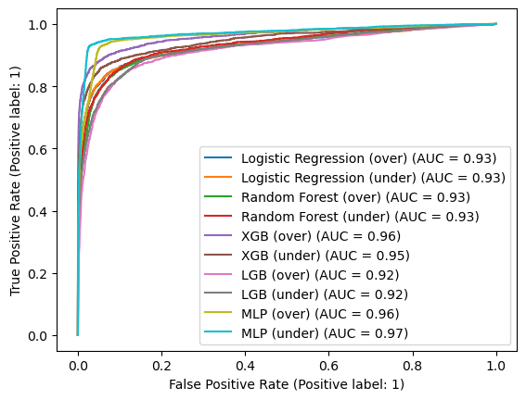
Notes:
Ze względu na to, że Fraudów jest mało to ilość false positive we wszystkich modelach również jest niska, ponieważ jeżeli się zdarza złe przypisanie klasy to raczej są to False Negatives. Przez to z wykresu można by było stwierdzić że wszystkie modele działają prawie perfekcyjnie.

Slide 12
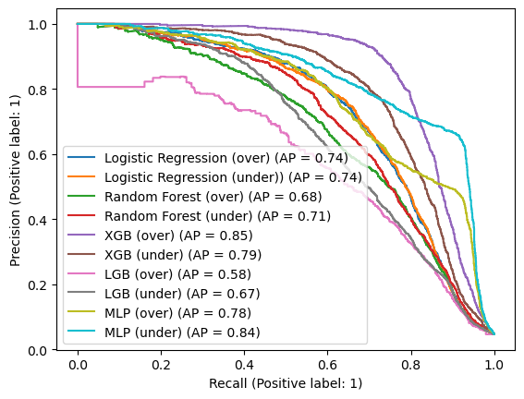
Notes:
Precision to True Positives / (True Positives + False Positives)
Recal to True Positives / (True Positives + False Negatives)
Czyli interesuje nas prawa strona wykresu: Przy wysokim recallu (mało false negatives czyli mało „przepuszczonych fraudów” a wysokie precision czyli mało klientów uczciwych wpada w dodatkową autoryzację transakcji itd.)
Parametry były dobierane tak by maksymalizować Recall dlatego wykres szybko zaczyna opadać (False Negatives są bardzo niepożądane)

Slide 13
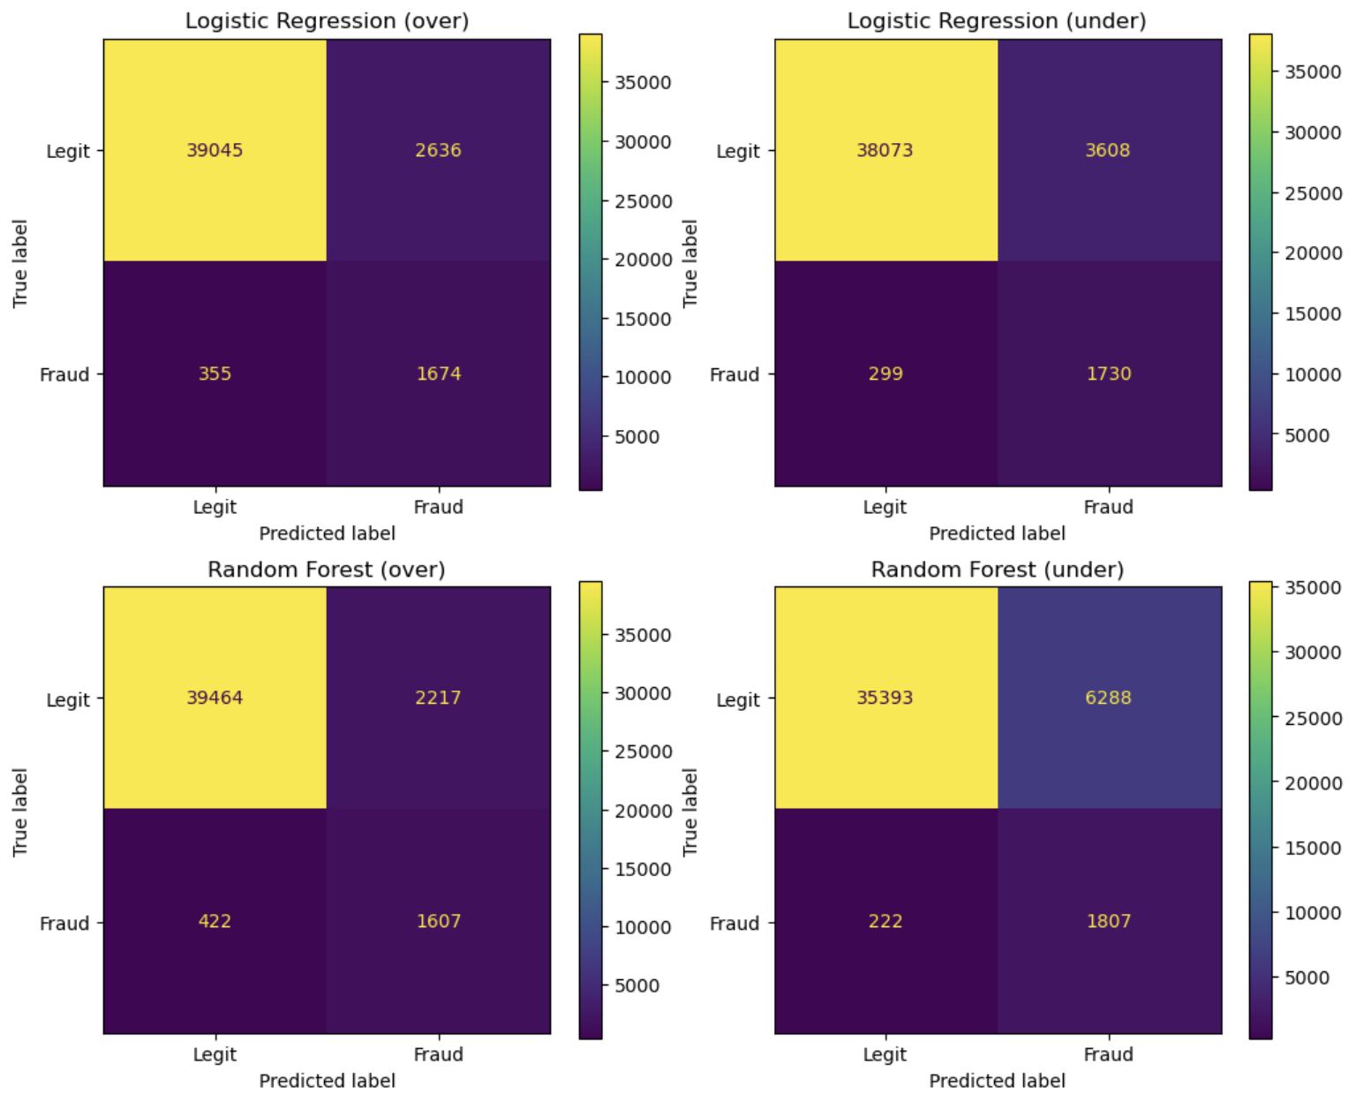
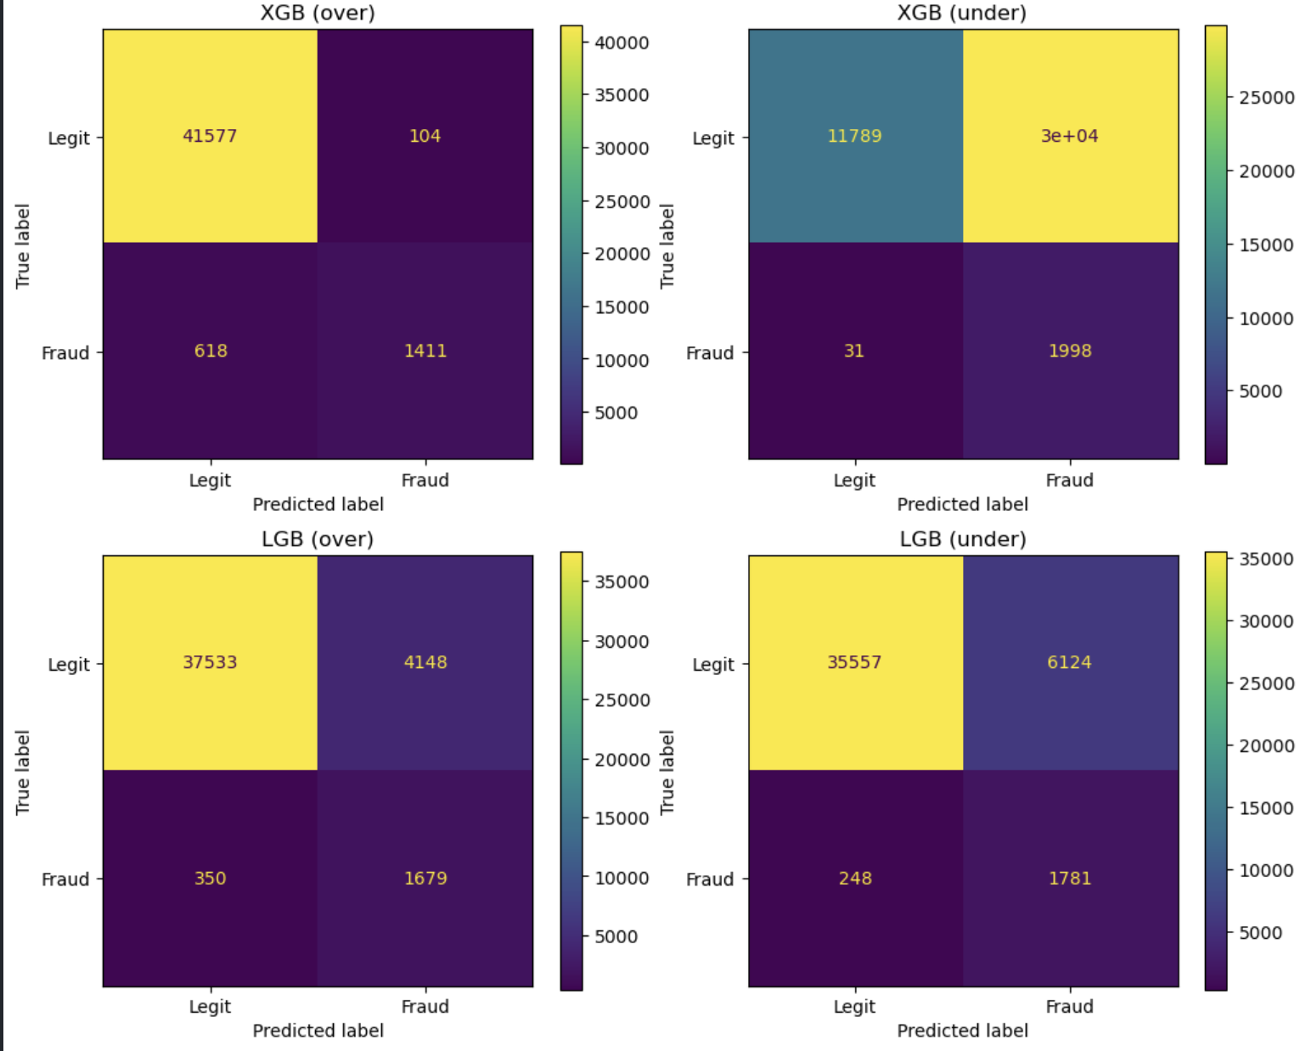
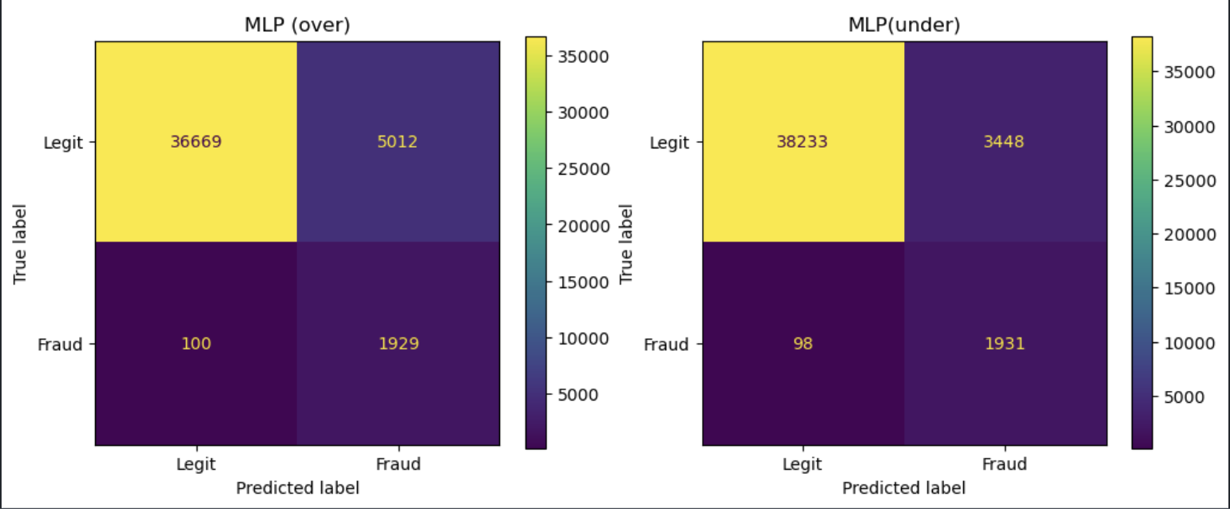
Notes:
Najważniejszy część każdej z macierzy to lewy dolny róg, im mniej tym lepiej.
XGB (under) skrajnie przeuczony widać, że praktycznie wszystko daje jako fraud.
MLP najlepiej sobie poradziło, potem Random Forest. Widać też że modele z oversamplingiem raczej gorzej sobie radziły. Dzięki dużej ilości obserwacji undersampling był wystarczający do uzyskania dobrych wyników i zapewniał krótszy czas trenowania.

Slide 14
Model | Recall | Precision | F1 | Accuracy | KS | ROC_AUC | PR_AUC | Missclassification_rate | Acc_diff | Recall_diff | Fal_neg_rate | True_positive_rate
XGB (undersample) | 0,984721538 | 0,062653 | 0,11781 | 0,31542 | 0,804031 | 0,948635 | 0,794943 | 0,68458 | 0,601668 | 0,026969 | 0,015278 | 0,04571
MLP (undersample) | 0,951700345 | 0,358989 | 0,52132 | 0,918874 | 0,902051 | 0,972119 | 0,836294 | 0,081126 | 0,001786 | 0,006052 | 0,0483 | 0,044178
MLP (oversample) | 0,950714638 | 0,277914 | 0,43010 | 0,883047 | 0,873294 | 0,964747 | 0,776621 | 0,116953 | 2,29E-06 | 0,002602 | 0,049285 | 0,044132
Random forest (undersample) | 0,890586496 | 0,223224 | 0,35697 | 0,851064 | 0,757846 | 0,93463 | 0,708799 | 0,148936 | 0,066024 | 0,067166 | 0,109414 | 0,041341
LGB (undersample) | 0,877772302 | 0,2253 | 0,35856 | 0,854221 | 0,731777 | 0,924028 | 0,66792 | 0,145779 | 0,062867 | 0,07998 | 0,122228 | 0,040746
Logistic Regression (undersample) | 0,852636767 | 0,324091 | 0,46966 | 0,910615 | 0,770763 | 0,931476 | 0,736554 | 0,089385 | 0,006473 | 0,105116 | 0,147363 | 0,039579
LGB (oversample) | 0,827501232 | 0,288141 | 0,42744 | 0,897094 | 0,730271 | 0,917183 | 0,575626 | 0,102906 | 0,014049 | 0,125815 | 0,172499 | 0,038412
Logistic Regression (oversample) | 0,825036964 | 0,388399 | 0,52815 | 0,931572 | 0,769613 | 0,931504 | 0,736342 | 0,068428 | 0,048527 | 0,128279 | 0,174963 | 0,038298
Random forest (oversample) | 0,792015771 | 0,420241 | 0,54912 | 0,939625 | 0,755586 | 0,92831 | 0,680027 | 0,060375 | 0,05658 | 0,161301 | 0,207984 | 0,036765
XGB (oversample) | 0,695416461 | 0,931353 | 0,79627 | 0,983482 | 0,830679 | 0,96246 | 0,853318 | 0,016518 | 0,100437 | 0,2579 | 0,304584 | 0,032281
Notes:
Patrząc na Recall i Precision widać, że walidacja była robiona z naciskiem na Recall przez co „trade-offem” tego są niższe wyniki, i w konsekwencji też niski F1 score.
Kologomorov – Smirnov dla rozkładów legit transakcji i fraudów dlatego czym większa wartość tym lepiej (bardziej oddalone rozkłady)
Misclass rate – słaby wskaźnik widać to po XGB (oversample), bo patrząc na Recall i właśnie Missclass_rate widać, że jest „sztucznie napompowany”, że dobre klasyfikacje legit transakcji, a fraudy słabo przewiduje
Acc_diff, recall_diff – overfitting – widać szczególnie przy XGB (undersample)
Fal_neg_rate – ile fraudow zostało zakwalifikowanych jak legit – im mniej tym lepiej najważniejszy wskaźnik – czym mniej tym algorytm przepuszcza mniej fraudów (1-Recall)
True_positive – ile procent true positive stanowily ze wszystkich i porownujac z recallem widać ile to procent wszystkich fraudów

Slide 15
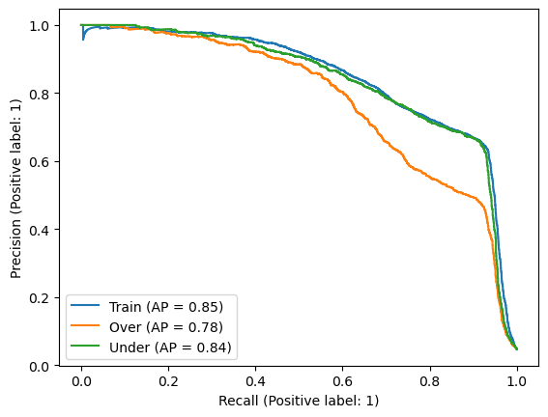
Notes:
Krzywa Precision-Recall bardzo dobrze dopasowana treningowy/undersampling co pokazuje ze nie ma overfittingu

Slide 16
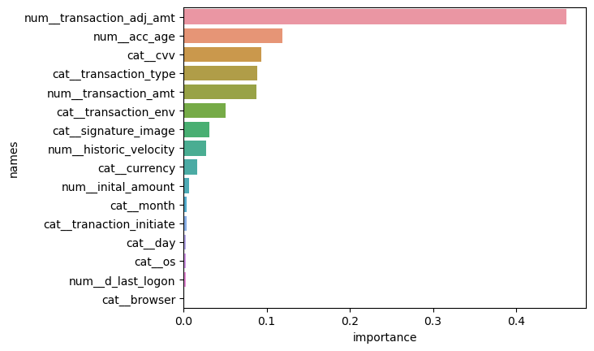
Feature importance
Notes:
Wzięte z random forest (undersample), ze względu na brak możliwości otrzymania takich informacji z sieci neuronowej
Najwięcej fraudów pojawiało się w transakcjach z wysoką adj_amt ,czyli dodatkowe opłaty do transakcji takie jak np. przewalutowanie, przy kontach otwartych otwartych przez długi czas (potencjalnie starsi klienci), cvv niektóre mogły zostać rozpowszechnione w jakimś wycieku danych dlatego częścią pojawiały się we fraudach, transakcje X, C możliwe, że są to jakieś typy transakcji prze internet. Też raczej większe kwoty.
Decyzja biznesowa:
Dodatkowe edukowanie klientów, którzy posiadają konto od długiego czasu oraz zwrócenie uwagi na transakcje z dodatkowymi opłatami typu przewalutowanie.

Slide 17
Dziękuję za uwagę

